Slide 1
Búsqueda de información: j.j. rousseau
Vida
Obra.
Pensamiento:
Ser humano, bueno por naturaleza.
El Estado democrático.
La Voluntad General (Definición y características)
El contrato social.
Diferencias y semejanzas con el liberalismo de Locke.
Diferencias con Thomas Hobbes.

Slide 2
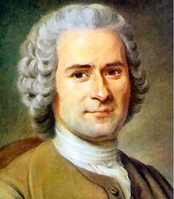
Jean-jacques rousseau (1712-1778 d.C.)

Slide 3
VIDA
Nace en Ginebra (Suiza) en 1712.
Huérfano de madre. Tuvo cinco hijos de los que se desentendió ingresándoles en un hospicio.
En París entrará en contacto con los enciclopedistas, en la que colaboró con algunos artículos.
Rousseau, al contrario que la mayoría de los filósofos ilustrados, era pesimista sobre los beneficios de la civilización, lo cual le llevó a romper con los enciclopedistas franceses.
Rousseau fue un personaje contradictorio. Siendo moralista y pedagogo, no dudó en abandonar a sus hijos. De carácter agrio, por lo que no logró mantener sus amistades.
Tras vivir en casas de distintos nobles que lo mantenían, murió en 1778 con apoplejía.

Slide 4
Obra
Sus obras más destacadas son:
1750: Discurso de las ciencias y las artes En el que sostuvo su revolucionaria tesis del pernicioso efecto de la civilización en el ser humano.
1755: Discurso sobre el origen y fundamento de la desigualdad entre los hombres En el que explica cómo las desigualdades son un producto social.
1762: Contrato social En el que se expone su teoría política y se establecen las condiciones para “salvar” la sociedad y recuperar la igualdad y libertad natural de los seres humanos.
1762: Emilio, o De la educación.

Slide 5
A) El problema del ser humano (I)
La pretensión de la filosofía de Rousseau es averiguar cómo debería configurarse la sociedad para que en ella el ser humano recupere, en la medida de lo posible, su libertad e igualdad naturales y, así, pueda volver a ser aquel ser bondadoso y feliz que fue en sus orígenes, antes de entrar a formar parte de la sociedad.
Para Rousseau la civilización empeora al hombre alejándolo de la idílica situación en la que se encontraba en el estado de naturaleza, donde todos los seres humanos eran buenos, iguales y libres.
sociabilización lo que un hombre llega a ser es lo que la sociedad ha hecho de él.
Rousseau, en su Discurso sobre el origen y fundamento de la desigualdad entre los hombres, distingue un estado natural, un estado intermedio
1) El ser humano en su estado natural es un ser bueno que se guía por dos sentimientos naturales:
El amor a si mismo (O instinto natural de conservación)
La compasión por sus semejantes.

Slide 6
A) El problema del ser humano (I)
Ser humano animal puro y solitario que responde a sus instintos es un estado natural previo a la civilización un hombre que no es ni bueno ni malo y que no tiene vicios es un hombre totalmente inocente, integrado en la naturaleza, pero sin dominarla.
Ventajas sobre los otros animales no dominaba en entorno, pero poseía unas ventajas que le permitían defenderse del clima y otros animales.
2) Estado intermedio que se ubicaría entre el estado natural y el estado civilizado es el más feliz de todos los hombres gozaban entre todos las alegrías de la relación mutua entre ellos la aparición de la división del trabajo complica esto, porque también aparece la propiedad privada
3) Estado civilizado surja con la aparición de la división del trabajo y la propiedad privada la igualdad natural entre hombres comienza a desaparecer el hombre se corrompe y deja de ser el ser natural y el hombre ideal se corrompe y deja de ser feliz.
corrompido sobre todo por los explotadores del pueblo y el robo de los ricos de aquí desarrolla el Contrato social pacto entre hombres que le permite la instauración de un Estado justo que termine con las desigualdades

Slide 7
A) El problema del ser humano (II)
Entonces, la situación de bondad natural desaparece cuando el hombre entra –para asegurar su supervivencia- en un tipo de sociedad no igualitaria:
En la que los ricos han engañado a los pobres fundando el Derecho de propiedad y un Estado para defenderlo.
Entonces aparece el egoísmo y la búsqueda del beneficio propio en perjuicio de los demás.
La sociedad es, pues, la culpable de los males del ser humano.
Para salir de esta situación habrá que organizar una sociedad democrática e igualitaria para que el ser humano pueda recuperar su bondad natural.
Libertad: voluntad de decidir y actuar entre todos, dejando e lado los impulsos físicos y los deseos en beneficio siempre de la voluntad general
La libertad en la sociedad es posible si la ejerzo respetando los derechos de los demás

Slide 8
B) El problema DE LA POLÍTICA (I)
La cuestión principal será organizar un nuevo tipo de sociedad democrática igualitaria, para que el ser humano recupere sus sentimientos naturales, su libertad e igualdad original.
Tres son los pasos que recorre Rousseau para justificar el Estado Democrático (relacionados de los tres estados del ser humano):
La situación en el “Estado de naturaleza” Originariamente los seres humanos eran iguales, libres y buenos En esta situación de naturaleza los hombres deambulaban libres y aislados por los bosques sin sujeción autoridad alguna “Mito del buen salvaje”
Sin embargo, para asegurar su supervivencia, entraron en sociedad, convirtiéndose posteriormente ésta en fuente de males y desigualdades.

Slide 9
B) El problema de la política (ii)
El Contrato social: Para recuperar la libertad e igualdad original, Rousseau plantea la necesidad de un “contrato social” en la que todos cedan sus derechos a la comunidad, para estar todos en igualdad de condiciones.
El contrato requiere el consentimiento unánime de los contratantes, los cuales se entregan a partir de ese momento a la “Voluntad general”, que emana del pueblo y que es soberana en todo lo que decida. Se anulan las voluntades egoístas.
El poder de decisión, por tanto, permanecerá en los contratantes, en el pueblo, que es el único y legítimo soberano.
Obedeciendo a esa “Voluntad general” del pueblo no hacemos sino obedecernos a nosotros mismos y, por ello, gozamos de libertad, una libertad social que consiste en la obediencia a la ley que todos se han impuesto
Libertad: voluntad de decidir y actuar entre todos, dejando e lado los impulsos físicos y los deseos en beneficio siempre de la voluntad general
La libertad en la sociedad es posible si la ejerzo respetando los derechos de los demás
recuerda

Slide 10
B) El problema de la política (iII)
El tipo de sociedad a la que da lugar el contrato social es un tipo de sociedad democrática en la que debe realizarse la voluntad general Interés común, utilidad pública
Cuanto más se acerquen las decisiones del pueblo a la unanimidad, más seguros podremos estar de que lo establecido concuerda con la voluntad general.
CARACTERÍSTICAS:
- La voluntad general ha de ostentarla siempre el pueblo no puede ser delegada.
- Es una voluntad absoluta Los ciudadanos son a su vez soberanos (deciden las leyes) y súbditos (pues han de obedecerlas).
- Su fin primordial es la conservación y la unión de sus miembros.
- El pacto social da al cuerpo político un poder absoluto (soberanía)
- El pueblo ostentará el poder legislativo (democracia directa) y al que debe subordinarse el poder ejecutivo, que puede ser entregado a un príncipe (monarquía) a un grupo de notables (aristocracia, preferida por Rousseau), o a todos (democracia).

Slide 12
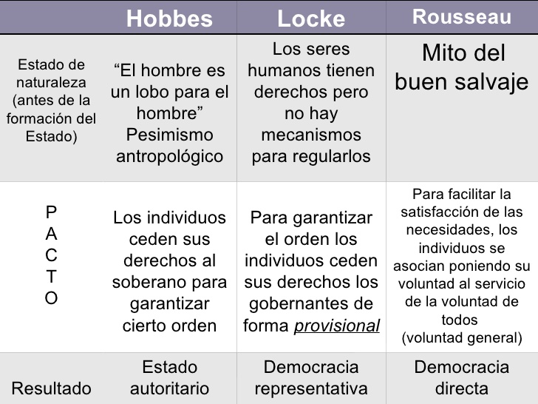

Slide 13
